Slide 1

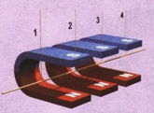
2 磁感应强度

Slide 2


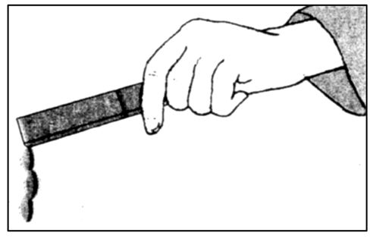
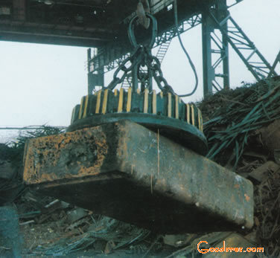
怎样认识和描述磁场的强弱呢？

Slide 3
【复习类比】
电场的基本性质是什么？
对放入其中的电荷有电场力的作用
如何描述电场的强弱和方向？
电场强度:试探电荷所受电场力跟电荷量的比值
正试探电荷的受力方向规定为电场的方向

Slide 4
磁场的基本性质是什么？
对放入其中的磁体或通电导体有磁力的作用
如何描述磁场的强弱和方向？
是否类似电场的研究方法,分析磁体或电流在磁场中所受的力,找出表示磁场强弱和方向的物理量?

Slide 5


1.理解和掌握磁感应强度的方向、大小及其单位. (重点难点）
2.能用磁感应强度的定义式进行有关计算.

Slide 6

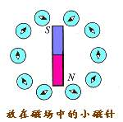
一、磁感应强度的方向
电场
正试探电荷的受力方向
小磁针N极的受力方向
磁场
磁体或电流的受力方向
物理学规定：
小磁针N极(北极)的受力方向或小磁针静止时N极的指向，规定为该点的磁场方向, 即磁感应强度的方向.

Slide 7
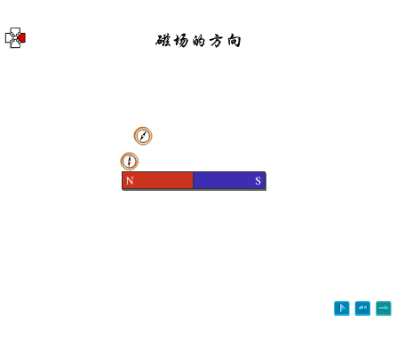


Slide 8
【问题探究】
磁感应强度的大小能否从小磁针受力的情况来研究？
不能.因为N极不能单独存在,小磁针静止时所受合力为零,因而不能用测量N极的受力情况来确定磁感应强度的大小.
引导：
磁场除了对磁体有作用力外，还对通电导线有作用力.能否用很小的一段通电导线来检验磁场的强弱呢？

Slide 9
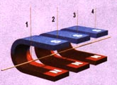
实验探究：磁感应强度的大小
电流元：很短的一段通电导线中的电流I与导线长度L的乘积IL叫做电流元.
理想模型
方法：通过检验电流元来研究磁场强弱.
猜想：通电导线受到的磁场力与哪些因素有关？
导线长度、电流大小、磁场的不同、放置的位置（导线与磁场方向平行、垂直及任意夹角受力情况不同）.
实验方法:控制变量法

Slide 10
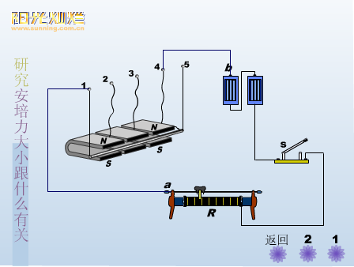

Slide 11
实验方案设计
1.保持磁场和通电导线的长度不变，改变电流的大小.
现象：电流越大，导线的偏角越大.
结论：在通电导线的长度和磁场不变时，电流越大，
导线所受的安培力就越大.
2.保持磁场和导线中的电流不变，改变通电导线的长度.
结论：在通电导线的电流和磁场不变时，导线越长，
导线所受的安培力就越大.

Slide 12


【推理探究】
精确的实验研究表明：通电导线与磁场方向垂直时，它受力的大小既与导线的长度L 成正比，又与导线中的电流I 成正比，即与I和L的乘积 IL 成正比.
（1）同一磁场中 ，比值 为恒量；
F IL
（2）不同磁场中，比值 一般不同.

Slide 13
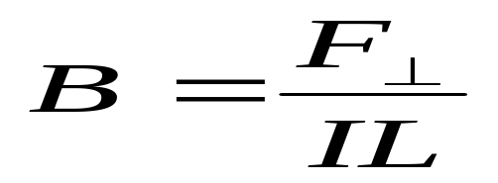
【探究归纳】
怎样理解这个物理量？
二、磁感应强度(B)
1.定义：
在磁场中垂直于磁场方向的通电导线，所受的磁场力F跟电流I和导线长度L的乘积IL的比值叫磁感应强
度.
2.定义式：
3.单位：特斯拉（特：T） 1T=1N/(A⋅m)
4.方向：磁感应强度是矢量,方向与该点磁场的方向一致

Slide 14
5.对磁感应强度的理解
(1)在定义式中，通电导线必须垂直于磁场方向放置.
(2)磁感应强度反映磁场本身的特性，其值取决于磁场. 与放入的检验电流的电流强度、导线长度、摆放方向、检验电流是否受到磁场力及检验电流是否存在等都无关.
(3)磁感应强度的方向：
①小磁针静止时N极指向——磁感应强度方向．
②无论小磁针是否处于静止状态，其N极受力方向是确定的——即磁感应强度方向．

Slide 15
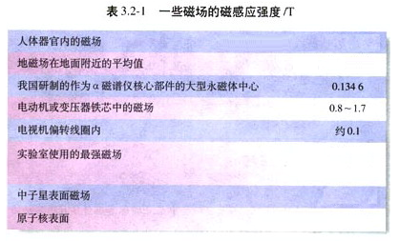
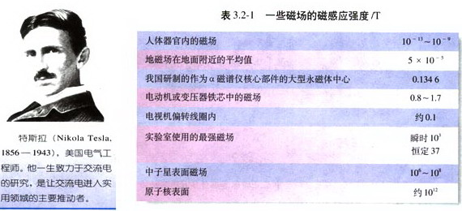
10⁻¹³ ～10⁻⁹
5×10⁻⁵
的磁场
的磁场
瞬时10³
恒定37
10⁶ ～10⁸
的磁场
约10¹²

Slide 16
【例题】关于磁感应强度下列说法中正确的是( )
A．由B= 知，磁场中某点的磁感应强度的大小与IL的乘积成反比，与F成正比
B．无论I的方向如何都可由B= 求磁感应强度的大小
C．磁场中某处磁感应强度方向与小磁针在该处所受的磁场力的方向相同
D.磁场中某点的磁感应强度大小是由磁场本身因素决定的，而与有无检验电流无关
D

Slide 17

【解析】选D.磁感应强度由磁场本身以及在磁场中的位置共同决定，与磁场力的大小、电流元的大小无关，A错，D对，只有当通电导线沿垂直磁场方向放置时，B= 才成立，B错，磁场中某点的磁感应强度方向与该点的小磁针北极受力方向相同，C错.
磁感应强度与电场强度这两个物理量有何异同？

Slide 18
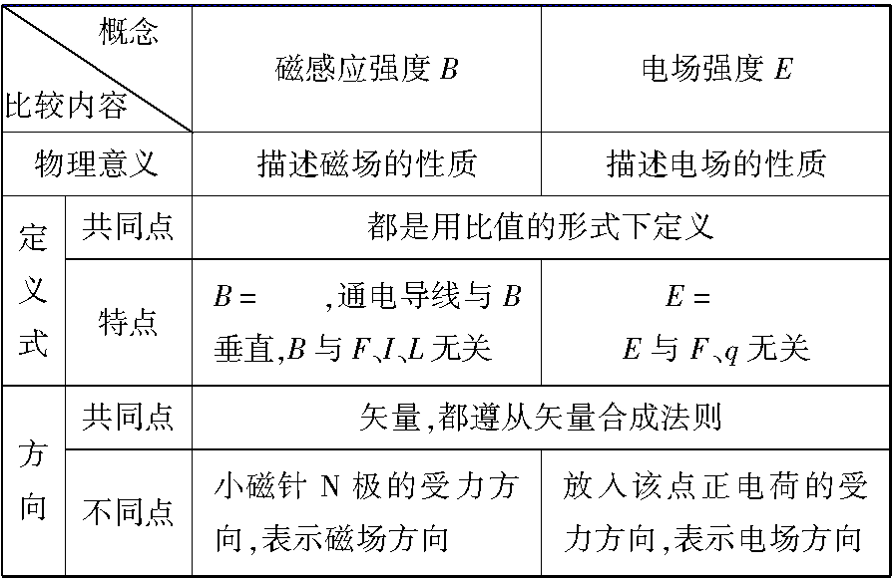



附：磁感应强度B与电场强度E的比较

Slide 19

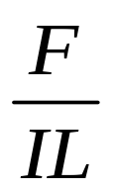
磁感应强度
1.物理意义：
磁感应强度是表示磁场强弱和方向的物理量
2.方向：
小磁针静止时N极所指的方向为该处磁感应强度的方向
3. 大小
B=
条件：
电流I 和磁场方向垂直

Slide 20

1.关于磁感应强度，下列说法正确的是（ ）
A.由B= 可知,磁场中某处的磁感应强度大小随通
电导线中电流I的减小而增大
B.由B= 可知,磁场中某处的磁感应强度大小随通
电导线所受的磁场力F的增大而增大
C.通电导线所受的磁场力为零，该处的磁感应强度不
一定为零
D.放置在磁场中1 m长的通电导线，通入1 A的电流，受到的安培力为1 N，则该处的磁感应强度就是1 T
C

Slide 21
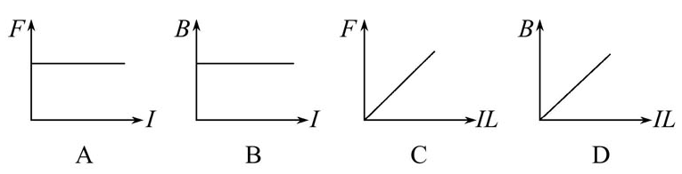
2.一小段通电直导线垂直磁场方向放入一蹄形磁铁两磁极间，图中能够正确反映各量关系的是( )
【解析】选B、C.磁感应强度由磁场本身因素决定，不随F及IL的变化而变化，B对，D错，由磁感应强度的定义式的变形式F=ILB可以知道F与IL成正比，L一定时，F与I成正比，A错，C对.
BC

Slide 22

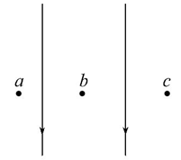
3.(2014·海南高考)如图,两根平行长直导线相距2l,
通有大小相等、方向相同的恒定电流;a、b、c是导线
所在平面内的三点,左侧导线与它们的距离分别为 、
l和3l。关于这三点处的磁感应强度,下列判断正确的
是( )
A.a处的磁感应强度大小比c处的大
B.b、c两处的磁感应强度大小相等
C.a、c两处的磁感应强度方向相同
D.b处的磁感应强度为零
AD

Slide 23
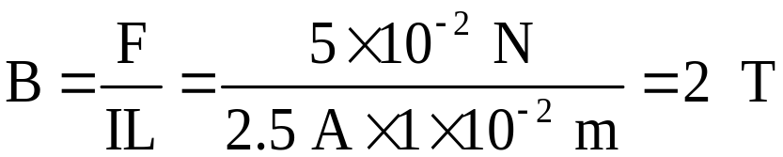
4.磁场中放一根与磁场方向垂直的通电导线，它的电流强度是2.5 A，导线长1 cm，它受到的作用力为5×10⁻² N，则这个位置的磁感应强度是多大？
解答：

Slide 24
5.接上题，如果把通电导线中的电流强度增大到
5 A，这一点的磁感应强度应是多大？该通电导线受到的作用力是多大？
解答：磁感应强度B是由磁场和空间位置（点）决定的，和导线的长度L、电流I的大小无关，所以该点的磁感应强度仍是2 T.
根据F=BIL得，F=2×5×0.01 N=0.1 N

Slide 25



你不能改变容貌，但你可以展现笑容；你不能控制他人，但你可以掌握自己；你不能预知明天，但你可以利用今天；你不能样样顺利，但你可以事事尽力.

